Slide 1
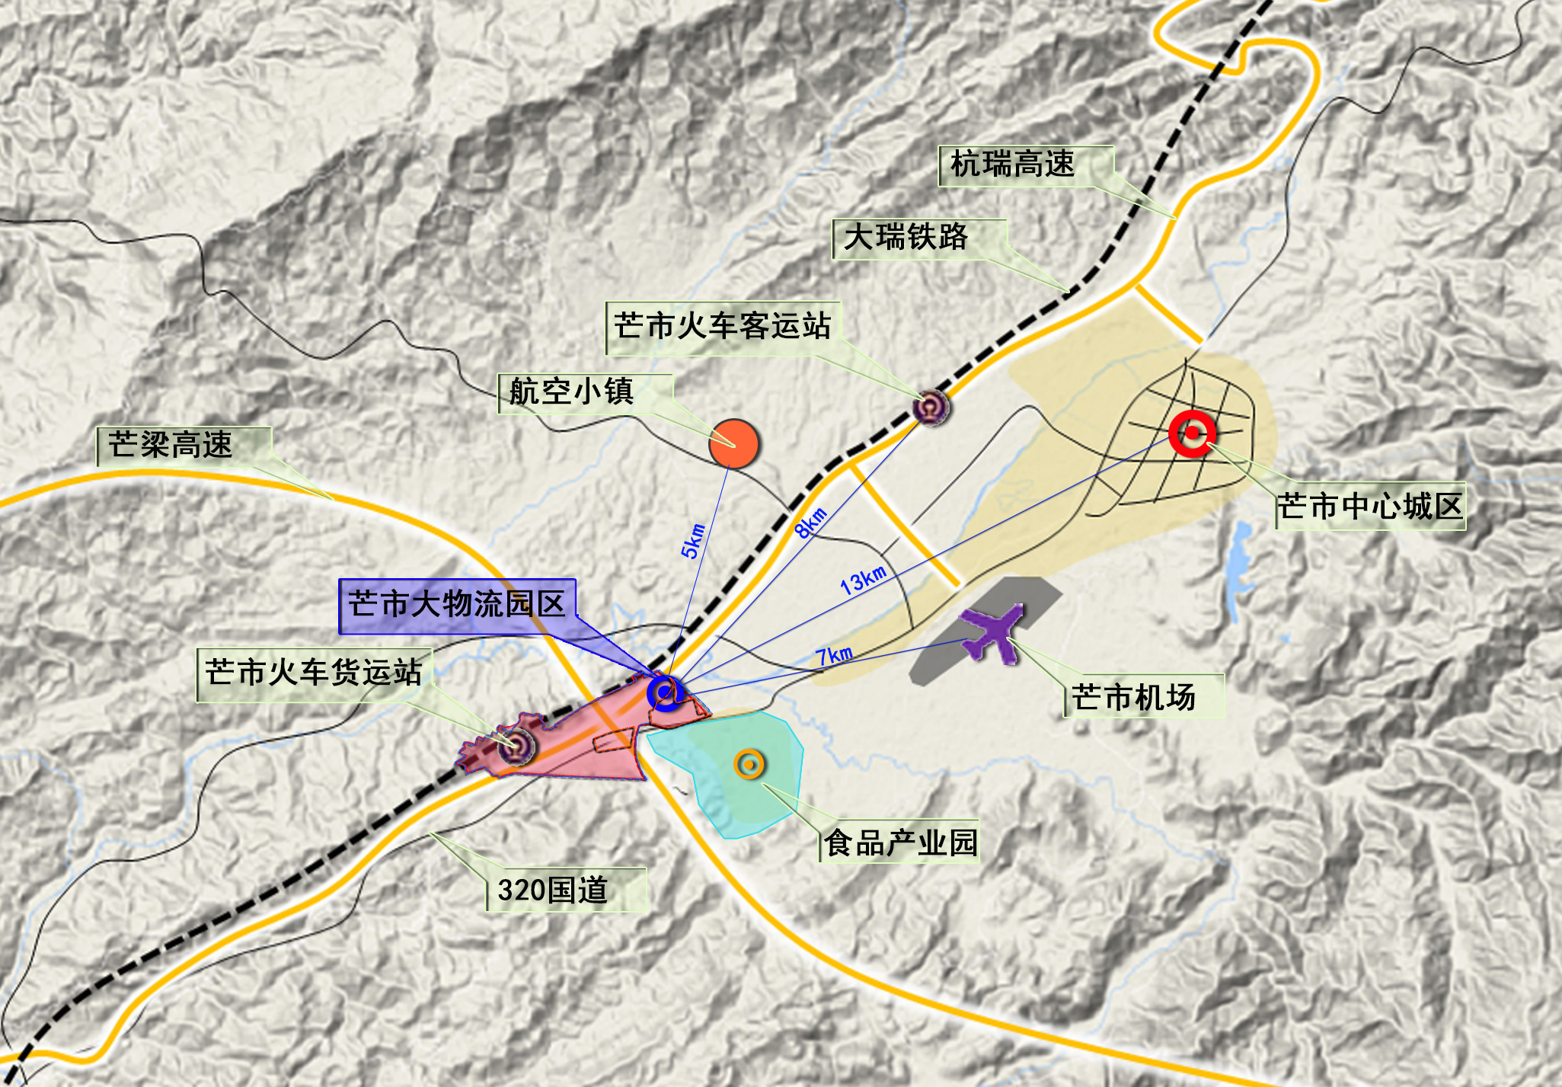
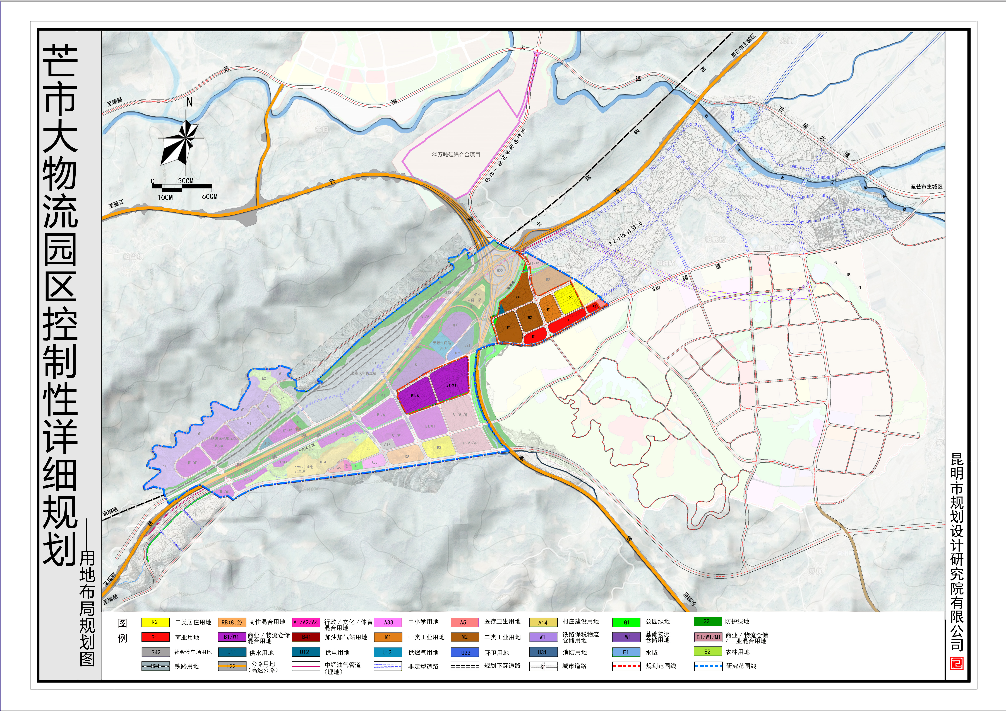

芒市自然资源局
芒市物流园区控制性详细规划
批前公示
项目名称：
芒市物流园区控制性详细规划
申报类别：
控制性详细规划
公示类别：
批前公示
公示时间：
30日
公示组织单位：
芒市自然资源局
公示途径：
芒市自然资源局信息公开专栏
公示说明
地块区位示意图
《芒市物流园区控制性详细规划》于2023年6月17经芒市国土空间规划委员会第五次全体会议审议通过，现按有关规定进行批前公示。
备注：对以上公示项目有异议者，请在公示期间以书面形式将意见和建议反馈到芒市自然资源局规划中心（芒市胞波路 115 号），或将相关意见发送至邮箱（280787844@qq.com）。
联系人：芒市自然资源规划中心
联系电话：0692-2100556
用地布局规划图
比 例 尺
图 例
0
300M
600M
规划说明：
100M
片区规划范围用地总面积为70.68公顷，城市建设用地（H1）面积为70.31公顷，占总用地比例为99.48%；非建设用地主要指沟渠水域（E1），面积为0.37公顷，占总用地面积比例为0.52%。

Slide 2
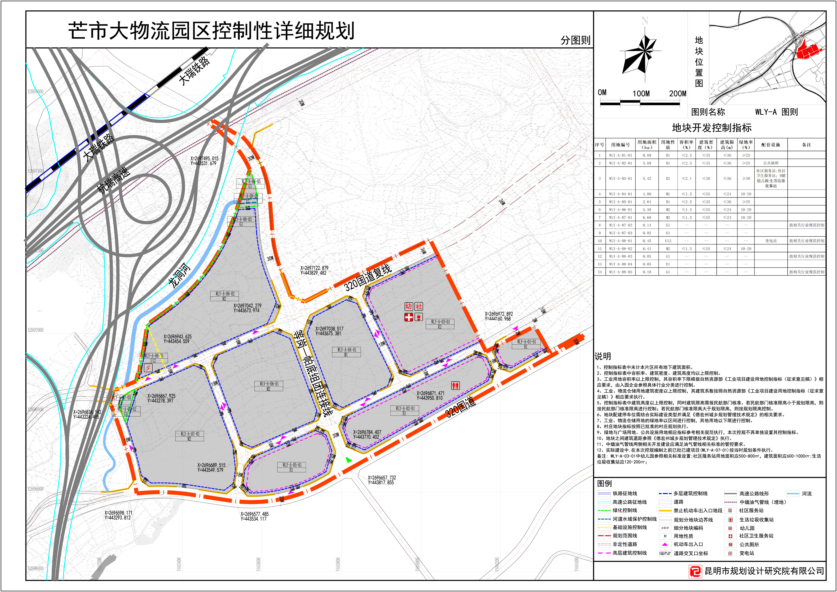

芒市自然资源局
芒市物流园区控制性详细规划
批前公示
指标体系
序号 | 用地编号 | 用地面积（ha） | 用地性质 | 容积率（%） | 建筑密度（%） | 建筑限高(m) | 绿地率（%） | 配套设施 | 备注
1 | WLY-A-01-01 | 0.89 | B1 | ≤2.5 | ≤35 | ≤36 | ≥25
2 | WLY-A-02-01 | 3.89 | B1 | ≤2.5 | ≤35 | ≤36 | ≥25 | 公共厕所
3 | WLY-A-03-01 | 5.42 | R2 | ≤2.1 | ≤30 | ≤36 | ≥30 | 社区服务站;社区卫生服务站；9班幼儿园;生活垃圾收集站
4 | WLY-A-04-01 | 4.00 | M1 | ≤1.5 | ≤55 | ≤24 | 10-20
5 | WLY-A-05-01 | 2.64 | B1 | ≤2.5 | ≤35 | ≤36 | ≥25
6 | WLY-A-06-01 | 5.38 | M2 | ≤1.5 | ≤55 | ≤24 | 10-20
7 | WLY-A-07-01 | 6.68 | M2 | ≤1.5 | ≤55 | ≤24 | 10-20
8 | WLY-A-07-02 | 0.14 | G1 | -- | -- | -- | -- |  | 按相关行业规范控制
9 | WLY-A-07-03 | 0.02 | E1 | -- | -- | -- | --
10 | WLY-A-08-01 | 0.45 | U12 | -- | -- | -- | -- | 变电站 | 按相关行业规范控制
11 | WLY-A-08-02 | 6.41 | M2 | ≤1.5 | ≤55 | ≤24 | 10-20
12 | WLY-A-08-03 | 0.05 | G1 | -- | -- | -- | -- |  | 按相关行业规范控制
13 | WLY-A-08-04 | 0.05 | E1 | -- | -- | -- | --
14 | WLY-A-08-05 | 0.18 | G1 | -- | -- | -- | -- |  | 按相关行业规范控制

Slide 3
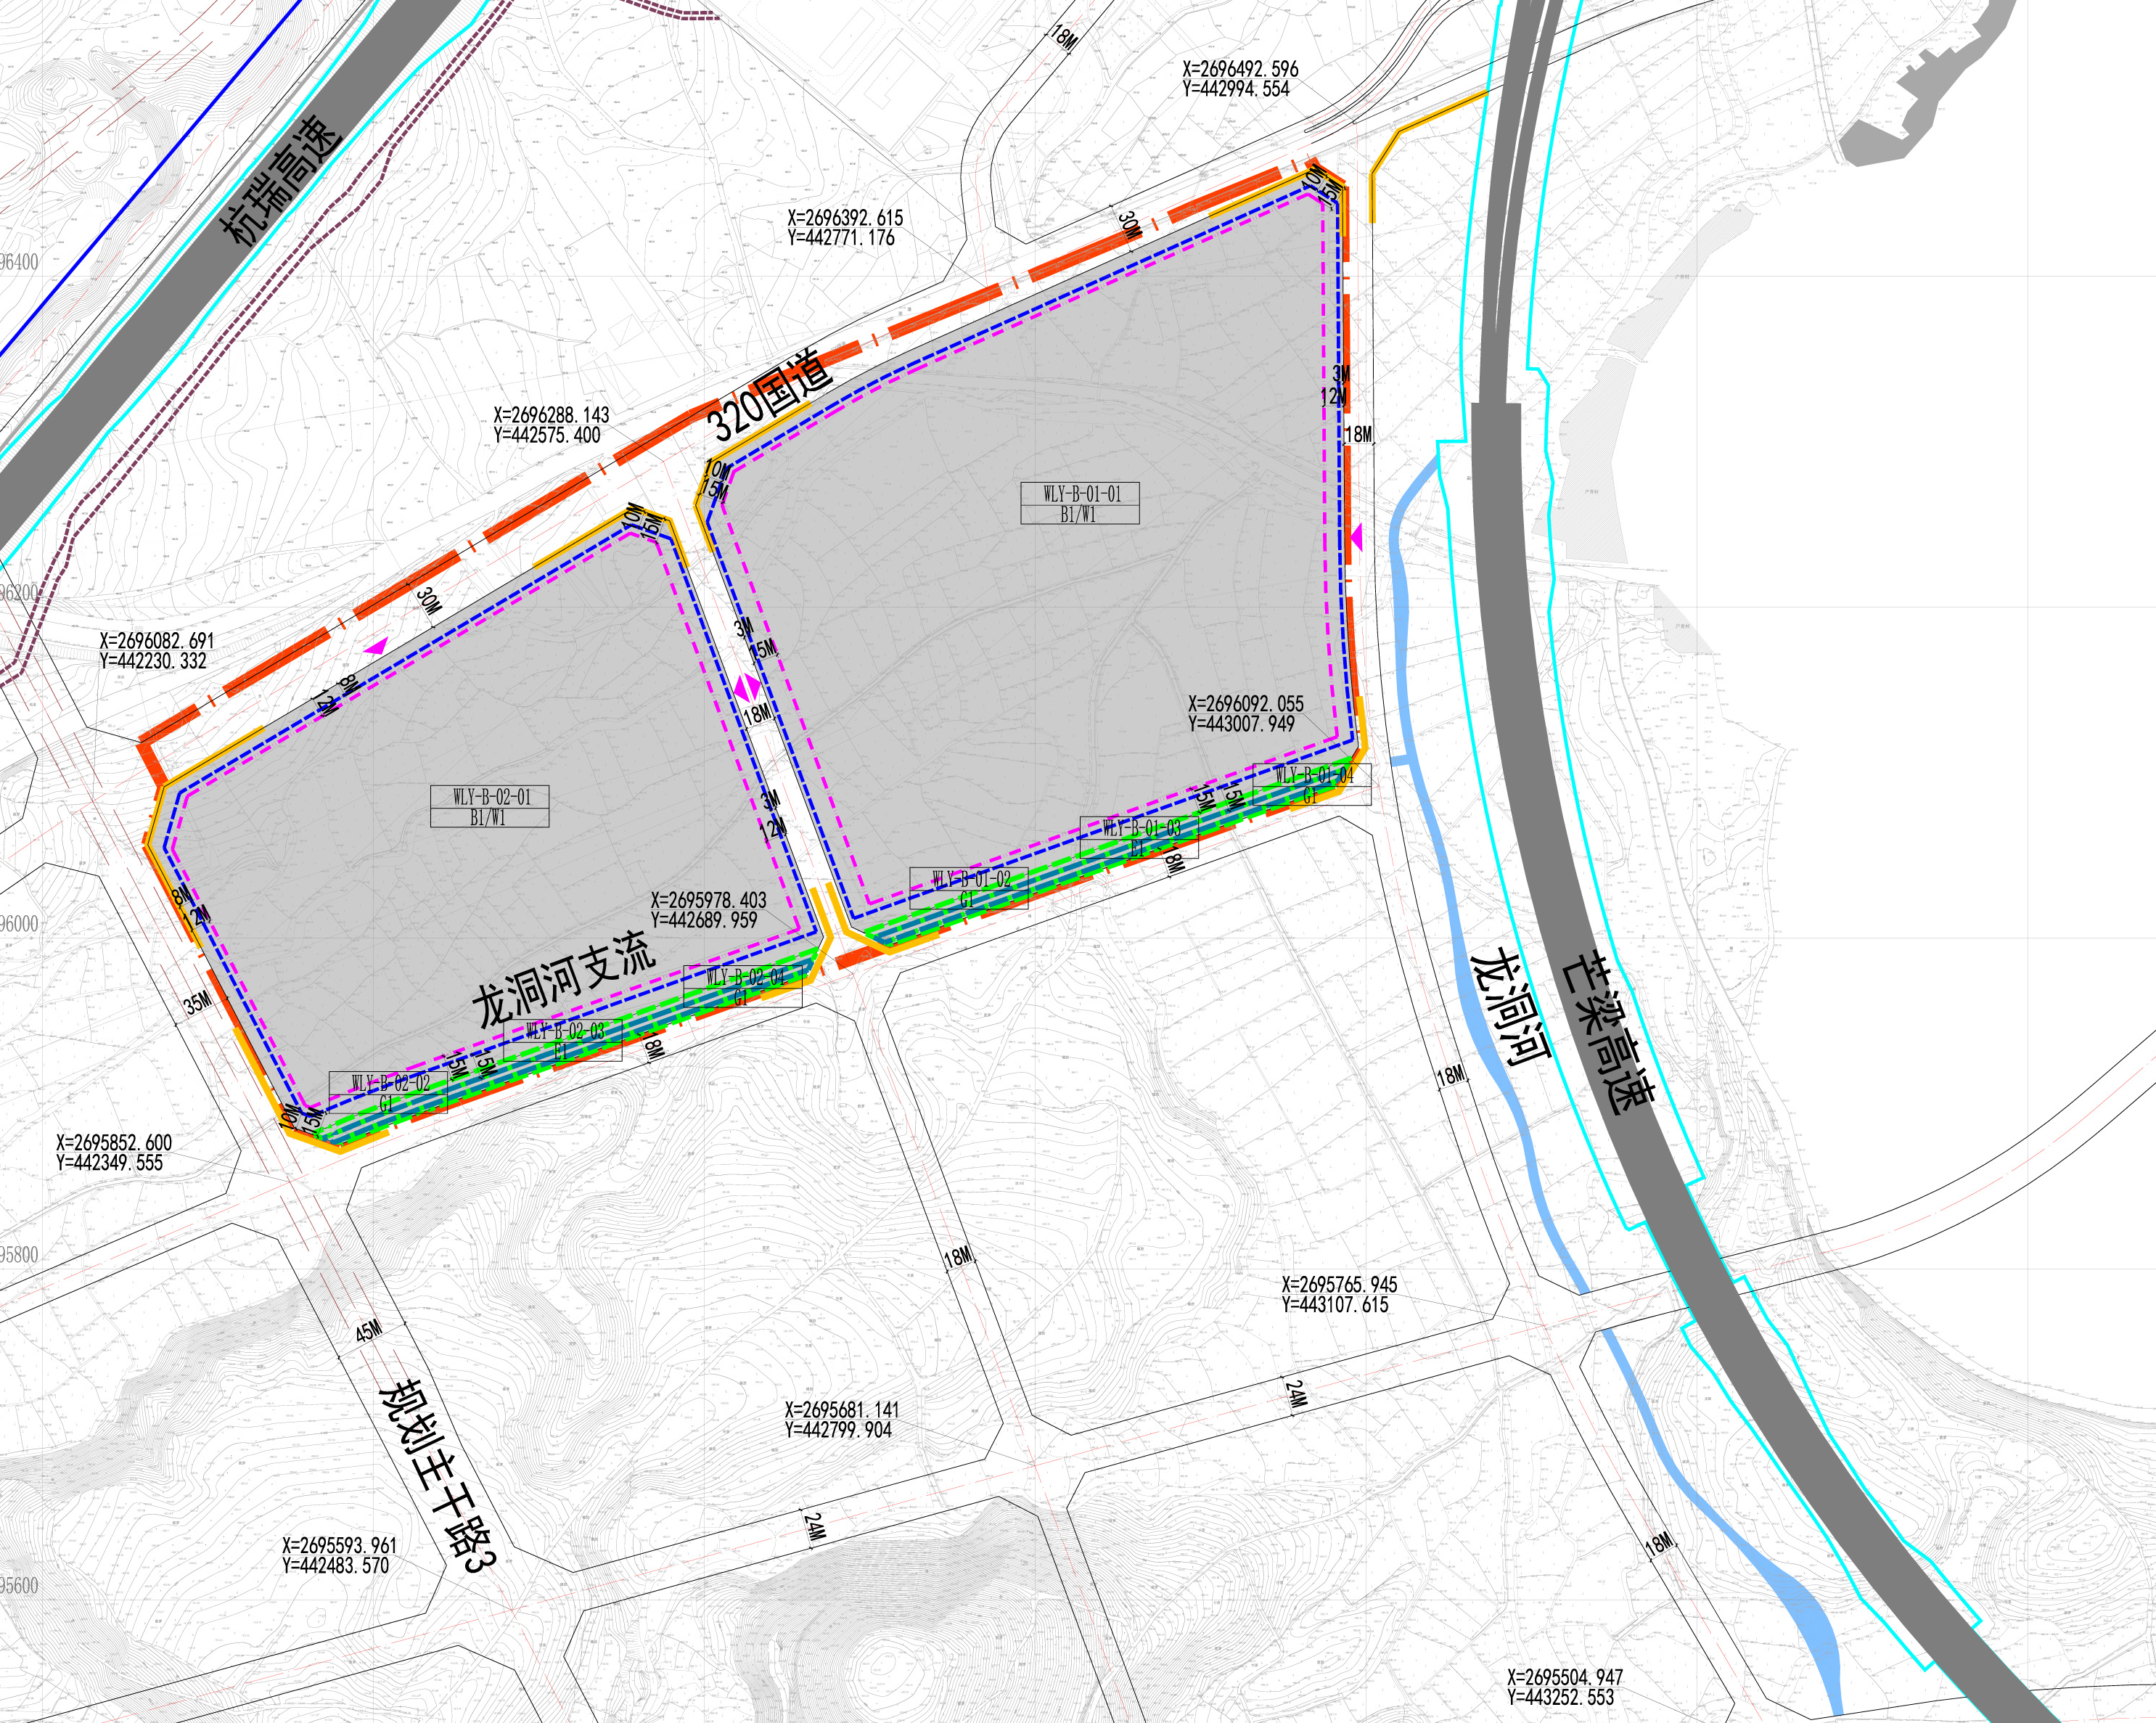
芒市自然资源局
芒市物流园区控制性详细规划
批前公示
指标体系
序号 | 用地编号 | 用地面积（ha） | 用地性质 | 容积率（%） | 建筑密度（%） | 建筑限高(m) | 绿地率（%） | 配套设施 | 备注
15 | WLY-B-01-01 | 12.14 | B1 | ≤2.5 | ≤35 | ≤36 | ≥25 |  | 全商业用地建设
 |  |  | W1 | ≤1.5 | ≤55 | ≤24 | 10-20 |  | 全物流仓储用地建设
 |  |  | B1/W1 | ≤2.0 | ≤55 | ≤36 | 10-20 |  | B:W=5-6:5-4
16 | WLY-B-01-02 | 0.15 | G1 | -- | -- | -- | -- |  | 按相关行业规范控制
17 | WLY-B-01-03 | 0.15 | E1 | -- | -- | -- | --
18 | WLY-B-01-04 | 0.07 | G1 | -- | -- | -- | -- |  | 按相关行业规范控制
19 | WLY-B-02-01 | 9.05 | B1 | ≤2.5 | ≤35 | ≤36 | ≥25 |  | 全商业用地建设
 |  |  | W1 | ≤1.5 | ≤55 | ≤24 | 10-20 |  | 全物流仓储用地建设
 |  |  | B1/W1 | ≤2.0 | ≤55 | ≤36 | 10-20 |  | B:W=5-6:5-4
20 | WLY-B-02-02 | 0.16 | G1 | -- | -- | -- | -- |  | 按相关行业规范控制
21 | WLY-B-02-03 | 0.16 | E1 | -- | -- | -- | --
22 | WLY-B-02-04 | 0.08 | G1 | -- | -- | -- | -- |  | 按相关行业规范控制

